Slide 1

AUTOMÁTICO
La sabiduría de la VIDA
Santa María Mazzarello

Slide 2
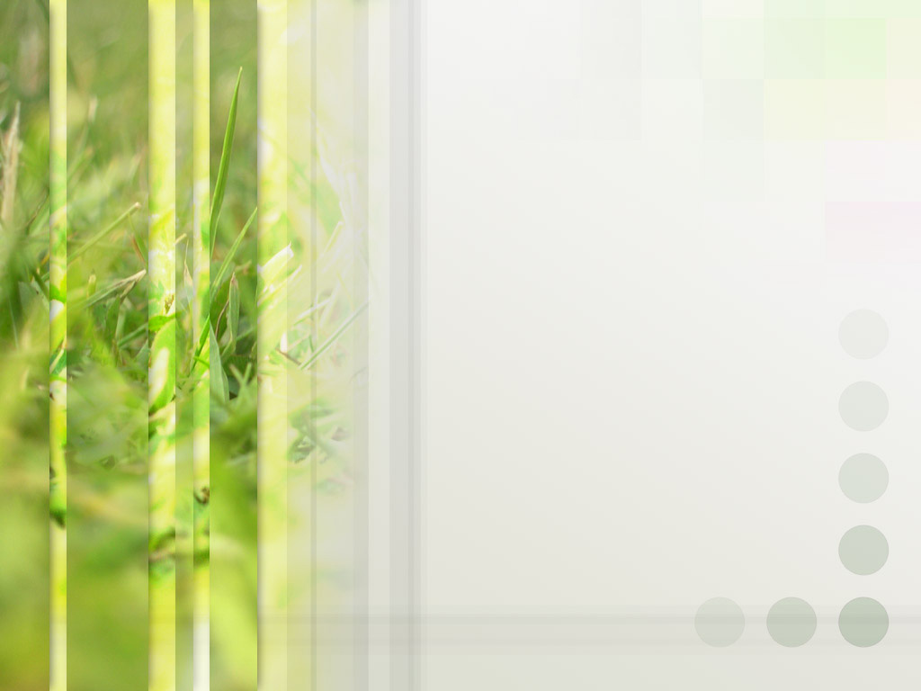
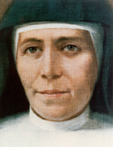
Una madre que enseña, aconseja, anima, demuestra confianza y esperanza a través de sus escritos.
Tened gran caridad, amaos las unas a las otras. C.23,2

Slide 3
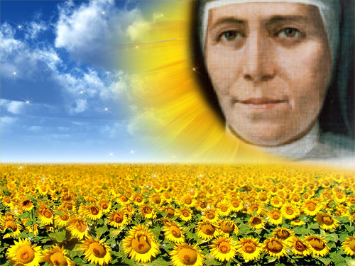
¿Estás alegre? Procura estarlo siempre. Vive estrechamente unida a Jesús, trabaja por agradarle a El sólo,
esfuérzate por hacerte cada día más santa y
estarás siempre alegre. C.22,8

Slide 4
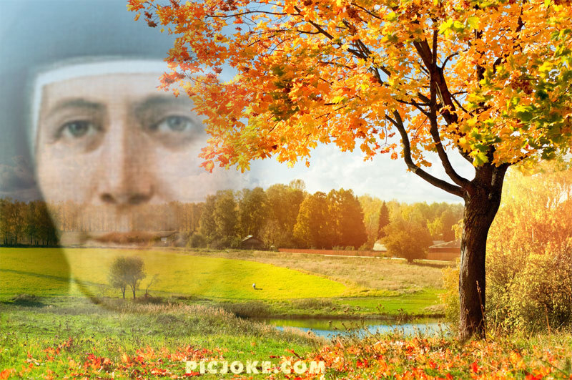
Ánimo, mis buenas hermanas.
Jesús debe ser toda vuestra fuerza.
Con Jesús las cargas se hacen ligeras, las fatigas suaves, las espinas se convierten en dulzura... C. 22,21

Slide 5
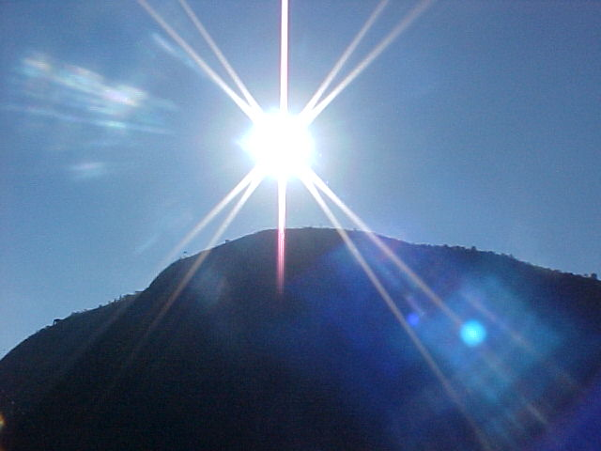
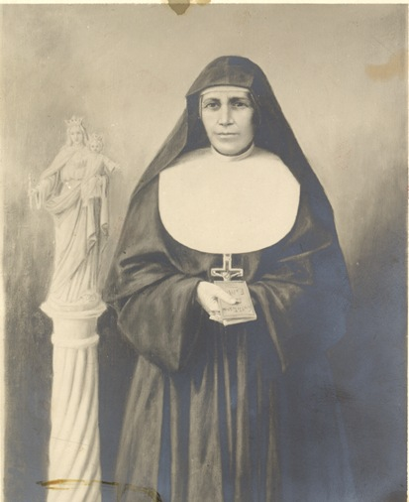
Tened mucha confianza en la Virgen, ella os ayudará en todas vuestras cosas. C.23,3

Slide 6
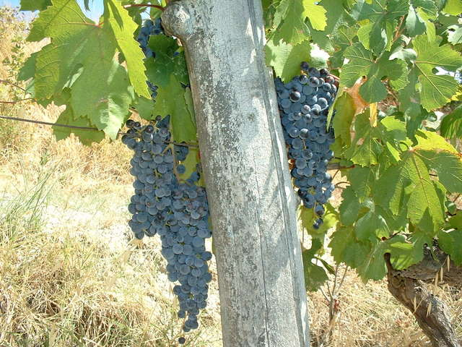
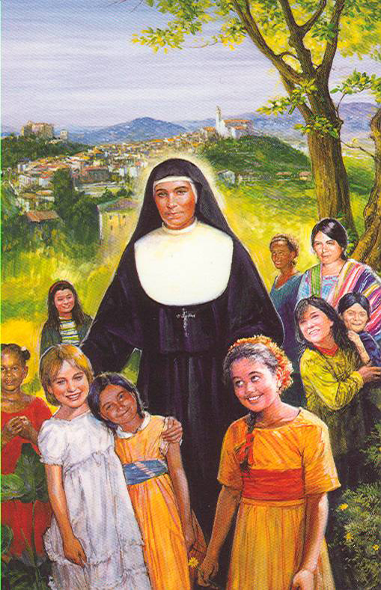
¡Ánimo! hazte santa de veras, pero de esas santas humildes, alegres con todos y llenas de caridad para sí y para el prójimo. C.26,10

Slide 7
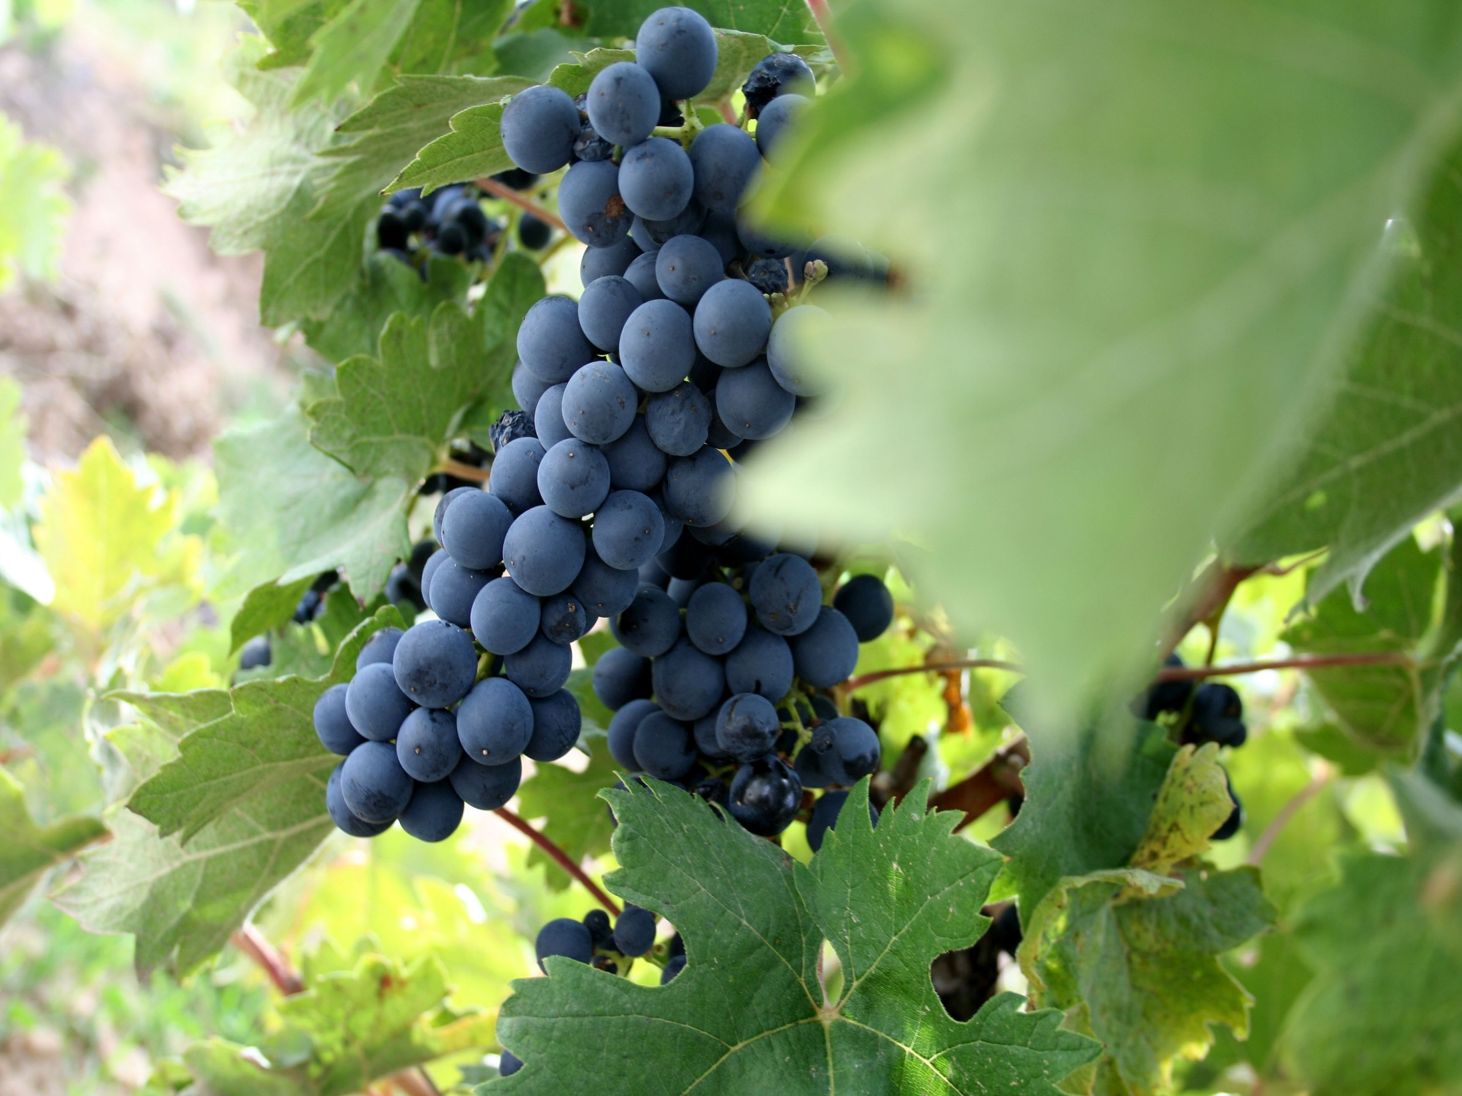
Me dices que tienes mucho trabajo, y yo me alegro,
porque el trabajo es el padre de todas las virtudes. Con el trabajo desaparecen los «grillos» y se está siempre alegre. C.25,5

Slide 8
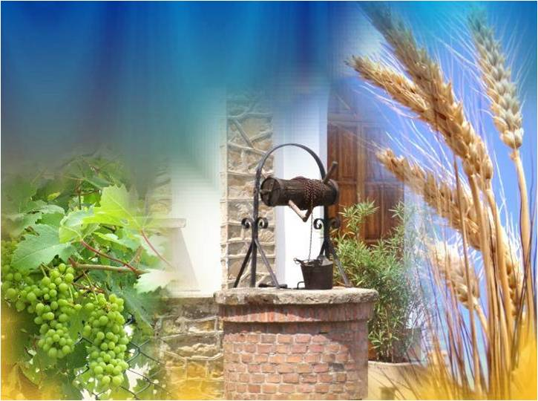
… Jamás la tristeza, que es la madre de la tibieza. C.31,1

Slide 9
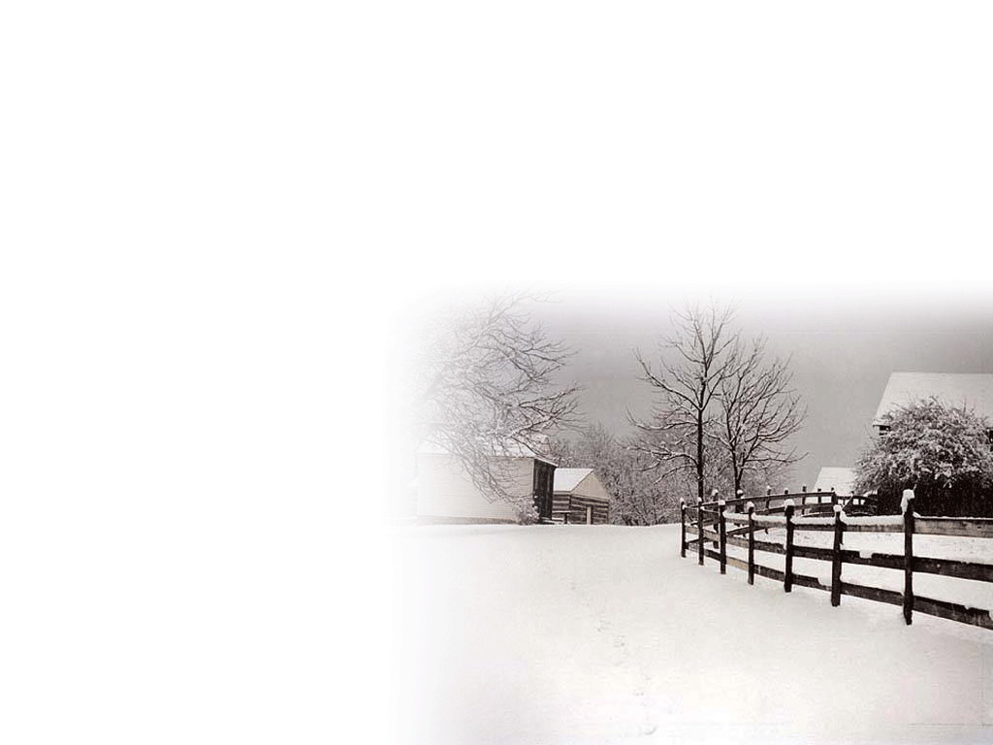
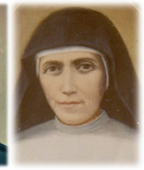
Durante los Ejercicios encendimos el fuego en nuestro corazón, pero si de vez en cuando no quitamos las cenizas y no añadimos leña,
el fuego se apagará.
Ahora es el tiempo apropiado de reavivar el fuego. C.27,8

Slide 10
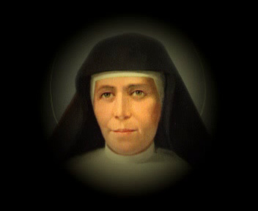
Veo que tu huerto y tus campos tienen necesidad de muchas cosas que por ahora es imposible tener; pero estáte tranquila, que poco a poco todo se arreglará.
Entre tanto haz lo que puedas y ya verás cómo todo irá bien. C.58,2

Slide 11
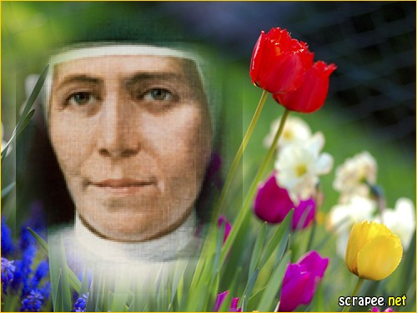
¿Tienes bien arreglado tu jardín?
¿Da esperanza de buena cosecha?. C. 50, 1

Slide 12
Mira el jardín; debes comparar tu corazón con él. Si lo cultivamos bien, dará buenos frutos,
pero si no vigilamos y lo cuidamos un poco cada día se llena de malas hierbas ¿no es así?. C.50,2

Slide 13
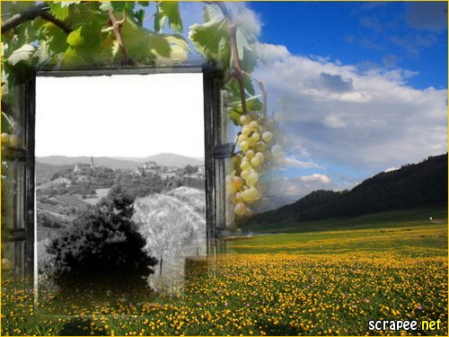
Es verdad que la distancia que nos separa es muy grande …
¡Esta vida es muy breve!

Slide 14
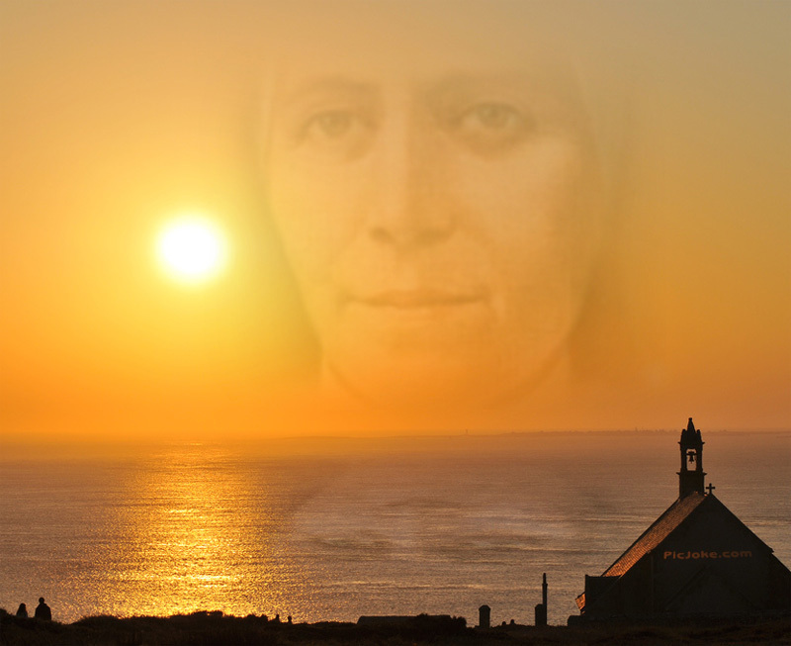
Aunque nos separe el mar inmenso, podemos vernos y estar juntas en el Corazón Sacratísimo de Jesús, podemos pedir siempre las unas por las otras, así nuestros corazones estarán siempre unidos. C. 22,1

Slide 15
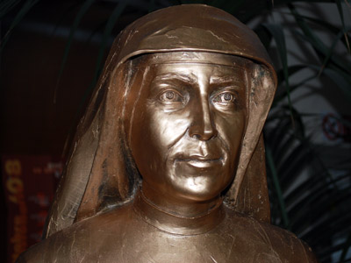
Valor a todas, mis buenas y queridas hermanas, hagamos el bien mientras tengamos tiempo. C. 37, 11

Slide 16
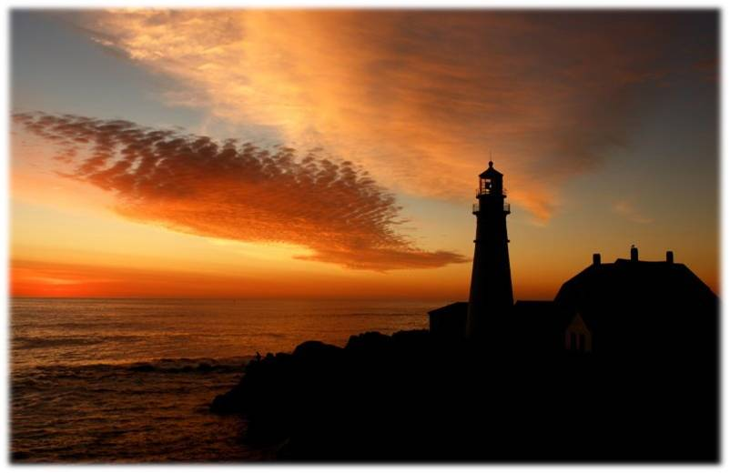

Slide 17
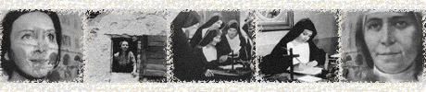
Texto: La Sabiduría de la Vida
Cartas de Santa María Mazzarello
Música: de la web
Imágenes: Creadas y de la web
Ámbito de Comunicación - ECU

